Slide 2

TRƯỜNG TIỂU HỌC ĐẠI QUANG
môn: MĨ THUẬT
Lớp 2
GV: Nguyễn Lê Na

Slide 3
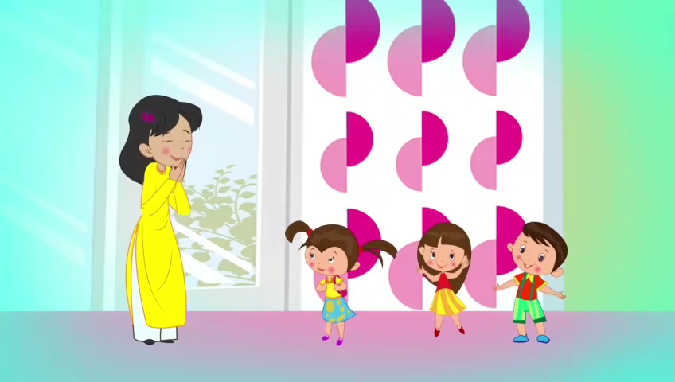
KHỞI ĐỘNG

Slide 4
Chủ đề 9:
THẦY CÔ CỦA EM
( Thời lượng : 4 tiết)

Slide 5
Yêu cầu cần đạt: .
HS biết cách vận dụng nét, hình, khối, màu đậm, màu nhạt để tạo nên sản phẩm mĩ thuật theo ý thích, phù hợp với chủ đề Thầy cô của em.

Slide 6
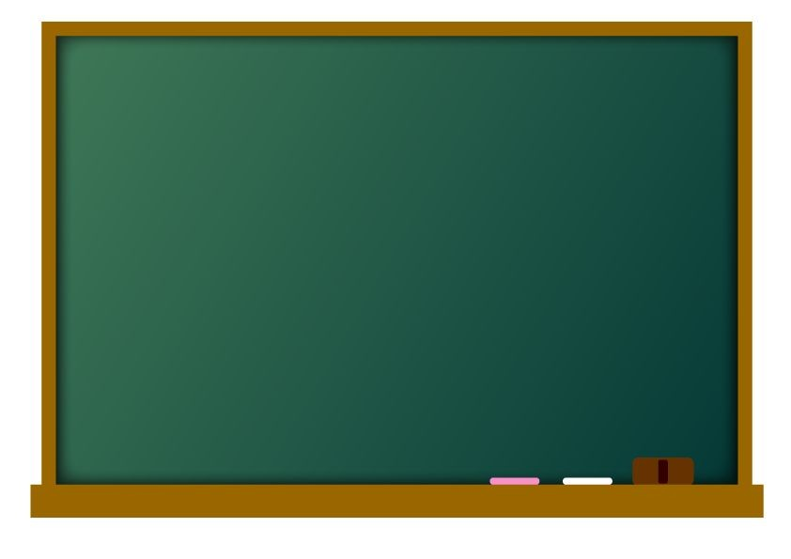

Chủ đề 9:
THẦY CÔ CỦA EM
(Tiết 1 )

Slide 7

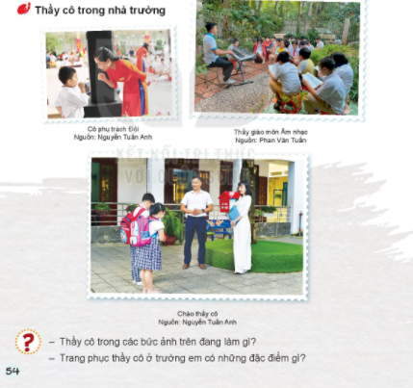

Slide 8

